Slide 1
INSTITUTO FEDERAL DE SANTA CATARINA - CAMPUS FLORIANÓPOLIS
DEPARTAMENTO DE ELETRÔNICA
CURSO SUPERIOR DE ENGENHARIA ELETRÔNICA
UNIDADE CURRICULAR: PROJETO INTEGRADOR 3 (PIN22107 )
API REST Back End
Aluno: Elvis Fernandes
Professores: Daniel Lohmann Robinson Pizzio
Florianópolis, 10 de Novembro de 2021

Slide 2
Sumário
Introdução
O que é uma API Rest ? (Aplicações e Métodos)
Back End (Funcionamento e Aplicações)
Spring Boot
JAVA
PostgresSQL
Dados Persistidos
Cronograma

Slide 3
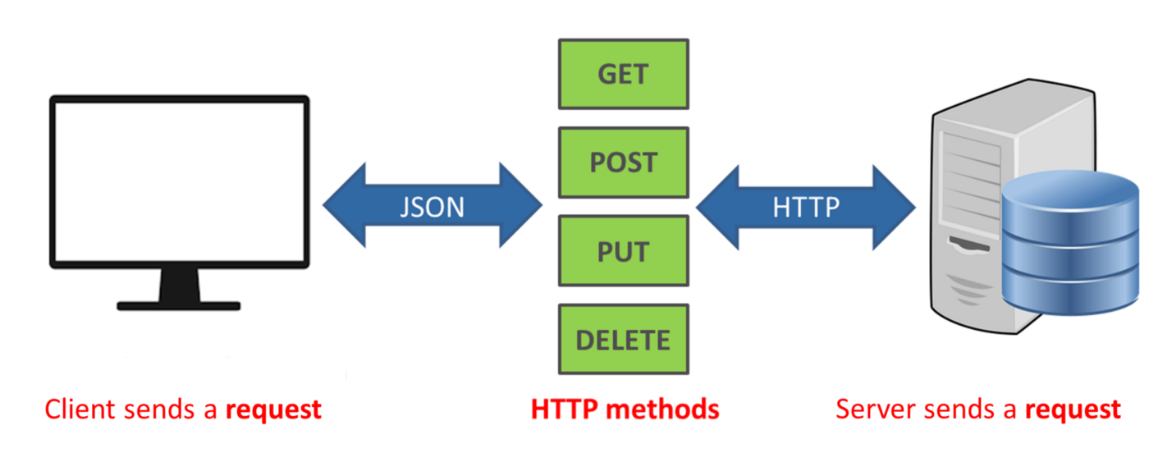
Introdução
A proposta desse Projeto é o desenvolvimento de uma API Back End REST, utilizando tecnologia desenvolvida em ​Spring Boot​, utilizando a modelagem de dados persistidos no formato JSON:

Slide 4
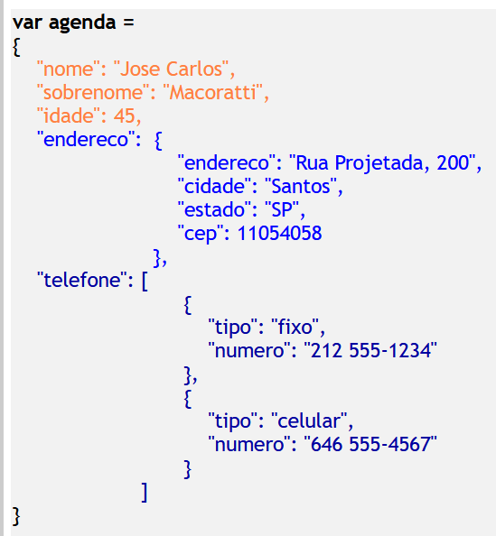
Introdução
Formato JSON:

Slide 5
O que é uma API Rest ?
API REST é uma interface de programação de aplicações que está em conformidade com as restrições do estilo de arquitetura REST, permitindo a interação com serviços web RESTful, ou seja, API RESTful é uma interface que fornece dados em um formato padronizado baseado em requisições HTTP, ela fica rodando no servidor até que aconteça uma requisição.

Slide 6
Aplicações API Rest
As APIs Restful aumentam o desempenho para situações de concorrência, ou seja, quando muitas requisições estão sendo feitas ao mesmo tempo.

Slide 7
Métodos API Rest
GET: A requisição é um pedido de dados para a API. A API vai buscar os dados solicitados em algum banco e, provavelmente, vai retornar em formato JSON (formato de notação de objeto JavaScript);
POST: Tipo de requisição utilizada para criar um recurso em uma determinada API. São chamados de recursos o objeto que está sendo tratado naquela API;
PUT: Requisição utilizada para atualizar o recurso indicado com alguma informação.
DELETE: Requisição para excluir um dado.

Slide 8
Métodos API Rest
Métodos Principais: GET, POST, PUT e DELETE;
Essas métodos são acessadas por meio de Endpoints, que são as URLs nas quais são feitas as requisições. Cada requisição aos endpoints é composta por:
O método HTTP;
Um cabeçalho requisição, que pode conter informações como dados de autenticação da API, dados de origem da requisição e formato do retorno.

Slide 9
Funcionamento BACK END
Por “trás” do sistema, se encontra a programação do Back-End e o usuário final não tem acesso a esse código, pois ele roda no servidor que a aplicação está hospedada e, no momento que o usuário acessa ao sistema e solicita por uma “informação”, a linguagem empregada pelo desenvolvedor interpreta a mensagem e envia ao navegador.

Slide 10
Aplicações BACK END
Desenvolver a camada interna do sistema;
Codificara o banco de dados;
Executar as funcionalidades do site;
Processar dos dados obtidos do Front-End;
Sistemas Web
Aplicativos.

Slide 11
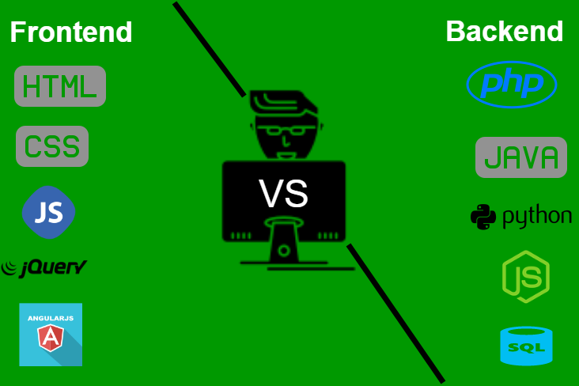
Linguagens de Programação
FRONT END vs BACK END

Slide 12
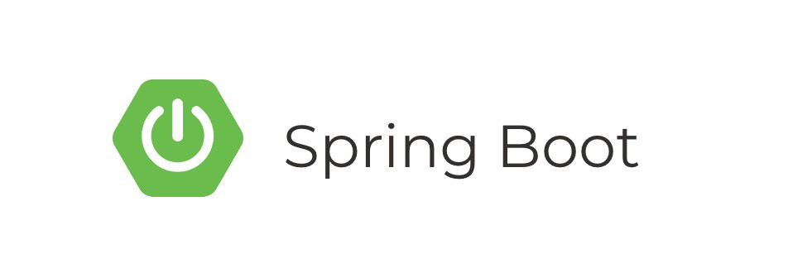
Spring boot
O Spring Boot é um framework Java open source que tem como objetivo facilitar esse processo em aplicações Java. Conseqüentemente, ele traz mais agilidade para o processo de desenvolvimento, uma vez que os desenvolvedores conseguem reduzir o tempo gasto com as configurações iniciais.
Framework: é um conjunto de códigos genéricos capaz de unir trechos de um projeto de desenvolvimento

Slide 13
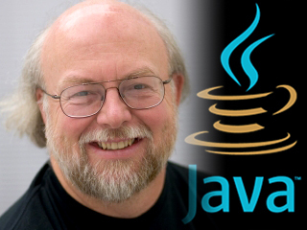
Linguagem JAVA
O Java é uma linguagem de programação orientada a objetos e é uma das linguagens mais utilizadas pelas empresas na atualidade no desenvolvimento de aplicações WEB e Mobile. O Java foi criado em 1995 na empresa Sun Microsystem por uma equipe chefiada por James Gosling, conhecido como o pai do Java.

Slide 14
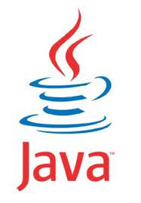
Aplicações JAVA
Linguagem flexível
Possuir uma grande variedade de bibliotecas API (interfaces de programação);
Desenvolvimento IoT;
Multiplataforma, ou seja, o mesmo aplicativo pode rodar perfeitamente em Windows, Linux, Android e iOS.

Slide 15
PostgresSQL
O PostgreSQL é um sistema gerenciador de banco de dados objeto relacional (SGBDOR);
SGBDOR: Permite a representação de uma grande variedade de problemas usando um pequeno conjunto de conceitos simples. As regras e rotinas para tratamento da persistência dos dados podem ser criadas no próprio banco de dados relacional.
Vantagens: São extremamente confiáveis e mais eficientes, se comparados à maioria dos SGBDs orientados a objetos disponíveis no mercado.

Slide 16
PostgresSQL
Desvantagens
Uma das grandes desvantagens do modelo relacional pode ser observada no momento da realização da análise de um sistema a ser implementado: a grande dificuldade em abstrair a realidade, ou seja, traduzir para um modelo de tabelas, com suas relações entre si, suas chaves primárias e estrangeiras, um problema do mundo real.

Slide 17
Aplicações PostgresSQL
Heranças de tabelas;
Integridade de dados referencial via chaves estrangeiras;
Tipos de dados definidos pelo usuário;
Controle de concorrência multiversionado;
Recuperação de informações point-in-time;
Replicação assíncrona de dados;
Subconsultas;
Transações aninhadas via savepoints;
Controle de acesso aos dados; e
Tablespaces.

Slide 18
Dados Persistidos
A persistência dos dados tem o objetivo de garantir que as informações serão armazenadas em um meio em que possam ser recuperadas de forma consistente. Ou seja, são registros permanentes e que não são perdidos quando há o encerramento da sessão. Como a persistência requer a gravação das informações em um meio não volátil, é preciso armazená-las em um Sistema Gerenciador de Banco de Dados — SGBD.
Esse armazenamento pode ser feito por meio de comandos SQL, que permitem a manipulação dos registros.

Slide 19
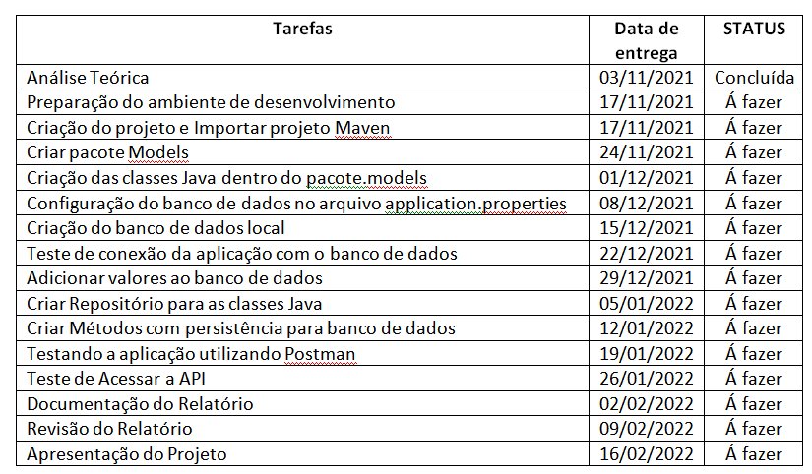
CRONOGRAMA

Slide 20
INSTITUTO FEDERAL DE SANTA CATARINA - CAMPUS FLORIANÓPOLIS
DEPARTAMENTO DE ELETRÔNICA
CURSO SUPERIOR DE ENGENHARIA ELETRÔNICA
UNIDADE CURRICULAR: PROJETO INTEGRADOR 3 (PIN22107 )
API REST Back End
Aluno: Elvis Fernandes
Professores: Daniel Lohmann Robinson Pizzio
Florianópolis, 10 de Novembro de 2021

